Slide 1

Réseaux
UNIVERSITE IBA DER THIAM DE THIES
UFR SES
Pr C THIAM
cthiam@univ-thies.sn

Slide 2
Réseaux
UNIVERSITE IBA DER THIAM DE THIES
UFR SES
Pr C THIAM
cthiam@univ-thies.sn

Slide 3
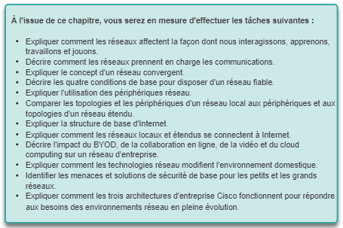

Slide 4
Introduction
De nos jours, la communication joue un rôle essentiel dans notre vie quotidienne :
  téléphonie (fixe ou mobile),
  Internet,
  télévision,
  GPS…
Les réseaux de communication permettent de relier tous les points du globe, dans un délai très court.

Slide 5
Introduction
Qu'est-ce qu'un réseau ?
Un ensemble d'entités (objets, personnes, machines, etc.) interconnectées les unes avec les autres
Exemples :
■
■
■
■
réseau de transport réseau téléphonique réseau de neurones
…
Réseaux informatique
Un ensemble d'ordinateurs reliés entre eux grâce à des lignes physiques et échangeant des informations sous forme de données numériques
Intérêts des réseaux informatique
communication (personnes, processus…)
partage de ressources (fichiers, applications, matériels…) minimisation des coûts
…
■
■
■

Slide 6
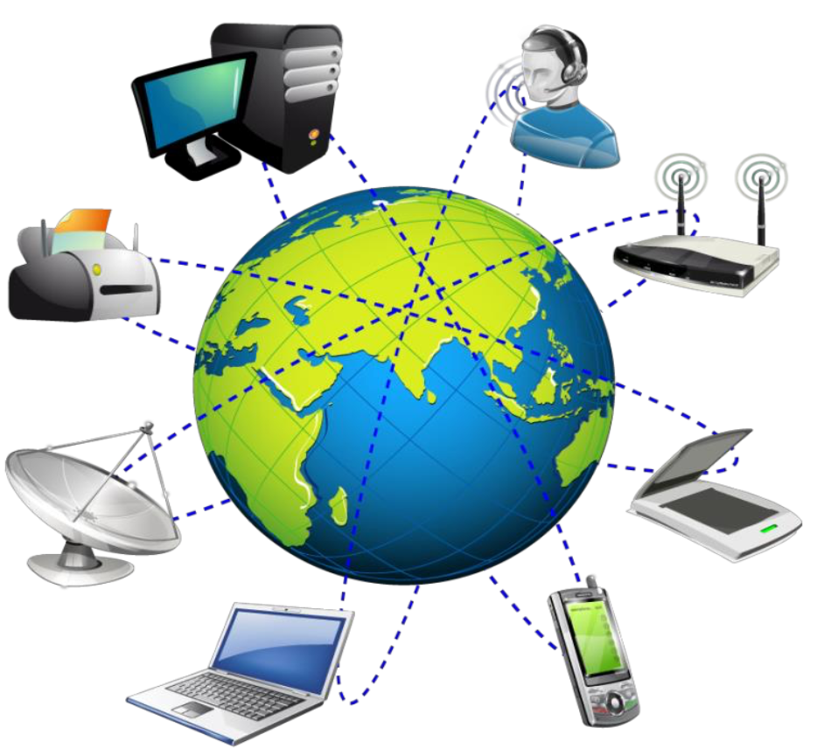
Réseau de données
Un réseau de données est un ensemble de moyens (matériels et logiciels), géographiquement dispersés, destinés à :
  offrir un service pour communiquer entre personnes (courrier électronique, discussion en direct, etc.) ou communiquer entre machines ;
  assurer le transport de données.

Slide 7
Introduction
Les types de réseaux
LAN (local area network - Réseau Local)‏
même organisation dans une petite aire géographique, débit : [10 Mbps, 1 Gbps], utilisateurs : [100 à 1000]
MAN (Metropolitan Area Network – Réseau métropolitain)‏
interconnexion de plusieurs LAN géographiquement proches (dizaines de km)
WAN (Wide Area Network – Réseau étendu)
interconnexion de plusieurs LAN à travers de grandes distances géographiques
LAN
WAN
LAN
LAN

Slide 8
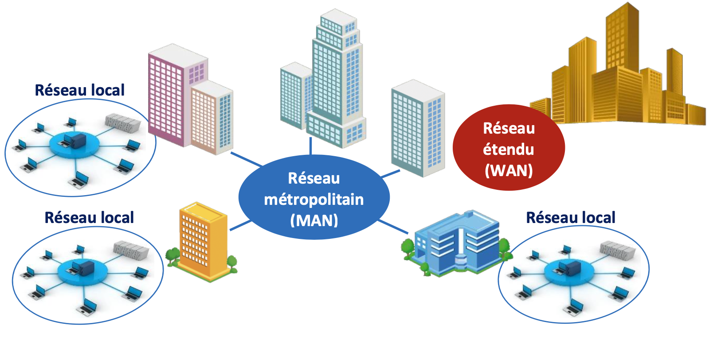
Classification
Selon leur étendue, on distingue :
  les réseaux locaux LAN (Local Area Network), au niveau d'un bâtiment ou plusieurs bâtiments ;
  les réseaux métropolitains MAN (Metropolitan Area Network) au niveau d'une ville,
  les réseaux étendus WAN (Wide Area Network) au niveau d'un ou plusieurs pays (Internet).

Slide 9
Introduction
Les topologies
En bus
Tous les ordinateurs sont reliés à une même ligne de transmission (bus)
En étoile
Tous les ordinateurs sont reliés à un concentrateur (hub)
En anneau
Les ordinateurs sont situés sur une boucle
Câblage en maille
Chaque machine est reliée à toutes les autres par un câble
Quels sont les avantages et inconvénients de chaque topologie ?

Slide 10
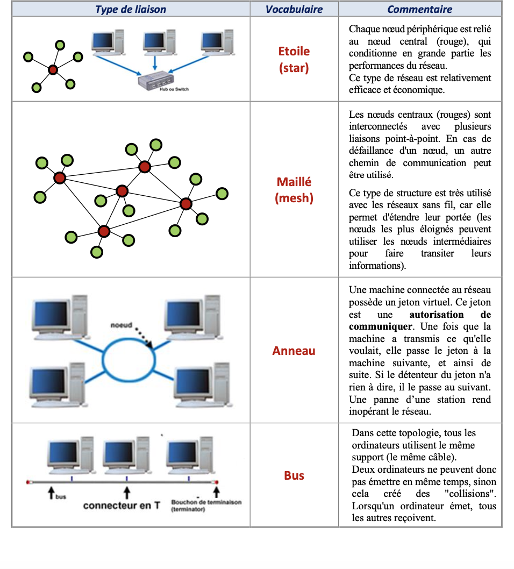
Structures de réseaux à commutation

Slide 11
Introduction
Les techniques de transfert
La commutation de circuits
Circuit entre les deux entités qui communiquent
Le circuit reste ouvert jusqu’au moment où l’un des deux participants interrompt la communication
Le transfert de paquets
Routage
Le paquet qui arrive doit posséder l’adresse complète du destinataire
Le routeur consulte sa table de routage pour choisir la meilleure ligne de sortie
Commutation
Les commutateurs acheminent les paquets vers le récepteur en utilisant des références, de circuit
Les tables de commutation sont des tableaux, qui, à une référence, font correspondre une ligne de sortie
Seules les communications actives entre utilisateurs comportent une entrée dans la table de commutation.

Slide 12
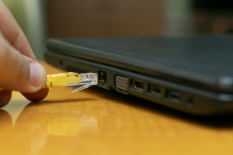
La notion de réseau et de protocole
Les réseaux
Un réseau est un ensemble d’éléments reliés les uns aux autres et entre lesquels circulent des informations.
Les types de réseau
  Le réseau le plus basique est constitué de deux ordinateurs reliés par un câble : ce câble est appelé « câble réseau » et est branché à un port éthernet.
Connexion d’un câble réseau
sur le port éthernet d’un ordinateur

Slide 13
La notion de réseau et de protocole
Les réseaux
Lorsqu’il y a plusieurs ordinateurs, on utilise un ou des switchs, mais ceci n’est valable que pour des réseaux locaux.
Lorsqu’un switch (ou commutateur) reçoit une information provenant d'un des matériels connectés, il l'envoie uniquement vers le matériel destinataire de l'information. Ce mode de transmission d'informations limite le trafic sur le réseau.
Le réseau : un ensemble de nœuds
  Du point de vue théorique, un réseau est constitué d’un ensemble de nœuds reliés par différents liens.
  Le but de ce réseau est de permettre des échanges d’informations entre les différents nœuds.

Slide 14
La notion de réseau et de protocole
Les réseaux
Les nœuds peuvent être des ordinateurs, des switchs (qui permettent de distribuer la connexion), des routeurs (qui assurent le routage des paquets), etc.
Pour relier un ordinateur à un switch ou à un routeur, on utilise une interface.

Slide 15
La notion de réseau et de protocole
Les protocoles
L'intérêt des protocoles
  Lors des communications entre ordinateurs et routeurs ou entre routeurs entre eux, il faut que :
    les informations soient acheminées aux bonnes destinations ;
    les informations ne soient pas modifiées par rapport à l’original (pas de perte de données) ;
    la confidentialité soit respectée ;
    cela se fasse rapidement.
  Pour arriver à tout cela, on met en place des protocoles, c’est-à-dire des normes, pour entamer et finir une communication entre deux machines distantes, en n’oubliant pas que le modèle utilisé est toujours celui du client-serveur.

Slide 16
La notion de réseau et de protocole
Les protocoles
Principe général d’un protocole
  Pour simplifier, un programme d’un ordinateur A veut communiquer avec un programme d’un ordinateur B.
  L’ordinateur A va pour cela passer par un programme plus spécialisé, qui va lui-même dialoguer avec un programme spécialisé de l’ordinateur B en passant par un protocole. Chaque programme de ce protocole va sous-traiter des tâches pour ne traiter que des tâches élémentaires.
  On classe les protocoles en couches hiérarchiques en fonction du niveau de sophistication des tâches que chaque protocole accomplit.

Slide 17
La notion de réseau et de protocole
Aujourd'hui, l'utilisation de la technologie pour développer et renforcer notre capacité de communication arrive à un tournant.
La généralisation de l'utilisation d'Internet à l'échelle mondiale s'est opérée plus vite que quiconque aurait pu l'imaginer.
L'évolution rapide de ce réseau mondial induit un bouleversement des interactions sociales, commerciales, politiques et même personnelles.
L'étape suivante de notre développement verra les novateurs se servir d'Internet comme d'un tremplin pour créer de nouveaux produits et services spécialement conçus pour exploiter les capacités des réseaux.
Alors que les développeurs repoussent les limites de ce qu'il est possible d'accomplir, les capacités des réseaux interconnectés qui forment Internet sont appelées à jouer un rôle croissant dans le succès de ce projet.
Ce chapitre présente la plateforme de réseaux de données dont nos relations sociales et commerciales sont de plus en plus dépendantes.
Cette présentation sert de base à l'étude des services, des technologies et des problèmes rencontrés par les professionnels des réseaux lorsqu'ils conçoivent, élaborent et assurent la maintenance des réseaux modernes.

Slide 18
La notion de réseau et de protocole
Bienvenue dans un nouveau composant de notre cursus Networking Academy : les exercices de conception ! Vous les trouverez au début et à la fin de chaque chapitre.
Certains exercices peuvent être réalisés individuellement (chez vous ou en classe) et certains requièrent une interaction avec des groupes ou des communautés d'apprentissage. Votre instructeur vous aidera à bénéficier pleinement de ces exercices d'introduction.
Ces exercices vous aideront à améliorer votre compréhension en vous donnant la possibilité de visualiser certains des concepts abstraits que vous aborderez dans ce cours. Soyez créatif et profitez de ces exercices !

Slide 19
Premier exercice de conception :
Illustrez votre vision d'Internet
Dessinez une carte d'Internet (et inscrivez les légendes correspondantes) conforme à votre vision actuelle. Indiquez l'emplacement de votre domicile ou de votre école/université ainsi que les informations relatives au câblage, au matériel, aux périphériques, etc. Voici certains des éléments que vous pourriez vouloir inclure :
  Périphériques/Équipement
  Supports (câblage)
  Adresses ou noms de liaison
  Sources et destinations
  Fournisseurs d'accès Internet
Lorsque vous avez terminé, veillez à imprimer votre travail, car il sera utilisé ultérieurement, à la fin de ce chapitre. Si c'est un document électronique, enregistrez-le dans le dossier du serveur fourni par votre instructeur. Préparez-vous à partager et expliquer votre travail en classe.

Slide 20
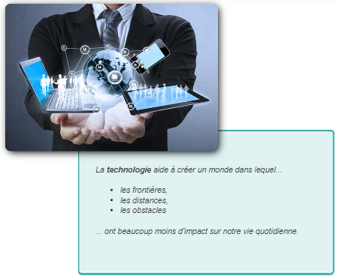

Slide 21
Connecté au monde entier
Les réseaux aujourd'hui
Parmi les éléments essentiels à l'existence humaine, le besoin de communiquer arrive juste après le besoin de survie.
Le besoin de communiquer est aussi important pour nous que l'air, l'eau, la nourriture et le gîte.
Les méthodes que nous utilisons pour communiquer changent et évoluent en permanence. Alors que nous avons été par le passé limités aux interactions en face à face, les innovations technologiques ont considérablement augmenté la portée de nos communications.
Des peintures rupestres à la radio et la télévision, en passant par la presse écrite, chaque innovation a développé et amélioré nos possibilités de connexion et de communication avec les autres.
La création et l'interconnexion de réseaux de données fiables ont eu un impact important sur la communication et ces réseaux sont aujourd'hui une nouvelle plate-forme sur laquelle les communications modernes s'effectuent.
Aujourd'hui, grâce aux réseaux, nous sommes plus connectés que jamais.
Les personnes qui ont des idées peuvent instantanément communiquer avec d'autres pour les concrétiser. Les événements et les découvertes font le tour du monde en quelques secondes. Nous pouvons nous connecter et jouer avec nos amis dans le monde entier.
Les réseaux permettent aux personnes d'entrer en relation et de communiquer de manière illimitée. Chacun peut se connecter, partager et exploiter au mieux ses opportunités.

Slide 22
Connecté au monde entier
Les réseaux aujourd'hui
Imaginez un monde sans Internet. Plus de Google, de YouTube, de messagerie instantanée, de Facebook, de Wikipedia, de jeux en ligne, de Netflix, d'iTunes et d'accès facile aux informations.
Plus de sites Web de comparaison de tarifs, plus de shopping en ligne, plus de recherche rapide de numéros de téléphone et d'itinéraires.
Dans quelles mesures nos vies seraient-elles différentes sans toutes ces technologies ?
En fait, ce serait tout simplement le monde dans lequel nous vivions il y a 15 ou 20 ans. Au fil des années, les réseaux de données se sont développés lentement et ont été redéfinis pour améliorer la qualité de vie de tous.

Slide 23
Connecté au monde entier
Les réseaux aujourd'hui
Au cours d'une seule journée, les ressources disponibles sur Internet peuvent vous aider à :
  publier vos photographies, vidéos personnelles et expériences et les partager avec vos amis ou avec le monde entier.
  accéder à vos devoirs et envoyer vos travaux à l'école ;
  communiquer avec vos amis, votre famille, et vos collègues par messagerie électronique, messagerie instantanée ou appels téléphoniques sur Internet ;
  visionner des vidéos, des films ou des émissions à la demande ;
  jouer sur Internet avec vos amis ;
  choisir en ligne ce que vous allez porter en fonction de la météo ;
  déterminer le trajet le moins embouteillé en visualisant les vidéos du trafic routier et les conditions météo transmises par les webcams ;
  consulter votre compte bancaire et payer vos factures en ligne.

Slide 24
Connecté au monde entier
Les innovateurs cherchent des façons d'exploiter au mieux Internet, chaque jour.
Alors que les développeurs repoussent les limites du Web, les fonctionnalités d'Internet et le rôle qu'Internet joue dans nos vies se développent de plus en plus.
À présent, essayez d'imaginer les modifications qui se produiront pendant les 25 prochaines années. Cet avenir inclut l'Internet of Everything (IoE).
L'IoE rassemble les personnes, les processus, les données, et les périphériques pour mettre en place les connexions réseau les plus adaptées et les plus efficaces. Il exploite les informations en créant de nouvelles fonctionnalités, des expériences plus riches et des opportunités économiques sans précédent pour les utilisateurs, les entreprises et les pays.
Que pensez-vous pouvoir faire d'autre avec le réseau en tant que plate-forme

Slide 25
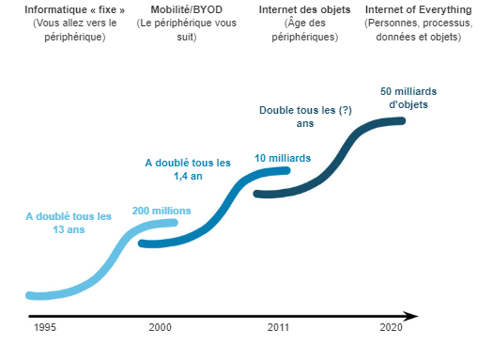
Connecté au monde entier
Tenez compte des modifications qui se sont produites depuis 1995, comme indiqué dans la figure.

Slide 26
Connecté au monde entier
Les réseaux aujourd'hui
Les avancées en matière de technologies réseau sont probablement les facteurs d'évolution les plus importants dans le monde actuel. Elles aident à créer un monde dans lequel les frontières, les distances et les obstacles ont de moins en moins d'impact.
Internet a changé la manière avec laquelle les interactions sociales, commerciales, politiques et personnelles se produisent.
La nature instantanée des communications sur Internet encourage la création de communautés internationales.
Les communautés internationales permettent des interactions sociales qui dépendent des emplacements et des fuseaux horaires.
Cisco is an American multinational technology conglomerate corporation headquartered in San Jose, California. Integral to the growth of Silicon Valley, Cisco develops, manufactures, and sells networking hardware, software, telecommunications equipment and other high-technology services and products.La création de communautés en ligne échangeant idées et informations peut potentiellement accroître les occasions d'améliorer la productivité sur l'ensemble du globe.
Cisco appelle cela le « réseau humain ». Le réseau humain est centré sur l'impact d'Internet et des réseaux sur les individus et les entreprises.
Comment le réseau humain vous affecte-t-il ?

Slide 27
Les réseaux facilitent l'apprentissage
Les réseaux et Internet ont fait évoluer notre quotidien : notre façon d'apprendre, notre façon de communiquer, notre façon de travailler et même notre façon de nous divertir.
Changer notre façon d'apprendre
La communication, la collaboration et l'engagement constituent les pierres angulaires de l'enseignement. Les institutions s'efforcent sans cesse d'améliorer ces processus afin d'optimiser la propagation des connaissances. Les méthodes d'apprentissage traditionnelles s'appuient principalement sur deux sources de connaissances pour fournir des informations aux participants : les manuels et les instructeurs. Ces deux sources sont limitées, aussi bien sur le plan du format que sur le plan de la durée des présentations.
Les réseaux ont changé notre façon d'apprendre. L'utilisation de réseaux solides et fiables encourage et enrichit l'expérience didactique des étudiants. Ces réseaux proposent des supports de formation dans de nombreux formats, notamment des exercices, des évaluations, et des commentaires interactifs. Comme l'illustre la Figure 1, les réseaux permettent aujourd'hui :
la création de classes virtuelles ;
la diffusion vidéo à la demande ;
les espaces d'apprentissage collaboratifs ;
l'apprentissage sur appareils mobiles.

Slide 28
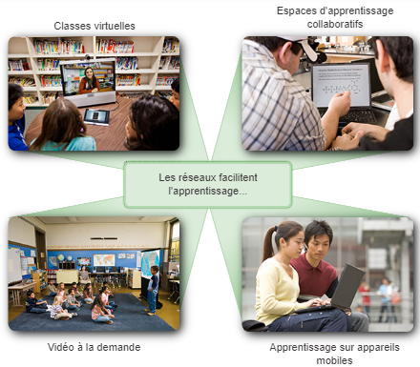

Slide 29
Les réseaux facilitent la communication
Changer notre façon de communiquer
  L'adoption généralisée d'Internet a entraîné la création de nouvelles formes de communication, qui permettent aux utilisateurs de créer des informations pouvant être lues par le plus grand nombre.
Voici certains types de communication :
Messagerie instantanée/messages texte
  la messagerie instantanée et les messages texte facilitent la communication en temps réel entre deux personnes ou plus. De nombreuses applications de messagerie instantanée et de messages texte intègrent des fonctionnalités telles que le transfert de fichiers. Les applications de messagerie instantanée peuvent proposer des fonctions supplémentaires, telles que la communication vocale et vidéo.
Réseaux sociaux
  les réseaux sociaux sont des sites Web interactifs où les personnes et communautés créent et partagent du contenu avec leurs amis, leur famille, leurs homologues et le monde entier.

Slide 30
Les réseaux facilitent la communication
Outils collaboratifs
  les outils de collaboration donnent aux utilisateurs la possibilité de travailler ensemble sur des documents partagés.
  Sans contraintes d'emplacement ou de fuseau horaire, les personnes connectées à un système partagé peuvent communiquer entre eux, souvent grâce à la vidéo interactive en temps réel.
  Sur tout le réseau, elles peuvent partager du texte et des images, puis modifier les documents ensemble.
  Avec des outils collaboratifs toujours disponibles, les entreprises peuvent progresser rapidement vers le partage de leurs informations et la réalisation de leurs objectifs.
  En raison de la large répartition des réseaux de données, les personnes résidant dans des régions reculées peuvent apporter une contribution au même titre que les personnes résidant dans de grands centres urbains.

Slide 31
Les réseaux facilitent la communication
Blogs
  les blogs sont des pages Web qui sont faciles à mettre à jour et à modifier.
  Contrairement aux sites Web commerciaux qui sont créés par des experts en communication professionnelle, les blogs permettent à n'importe qui de partager des pensées avec un public international sans avoir besoin de posséder des connaissances techniques en matière de conception Web.
  Il existe des blogs sur pratiquement tous les sujets possibles et imaginables et des communautés se forment souvent autour d'auteurs de blogs populaires.

Slide 32
Les réseaux facilitent la communication
Wikis
  les wikis sont des pages Web que des groupes de personnes peuvent modifier et consulter ensemble.
  Alors qu'un blog est généralement l'oeuvre d'une seule personne et s'apparente à un journal, un wiki est une création collective.
  De ce fait, il peut être soumis à des relectures et modifications plus poussées.
  Comme les blogs, les wikis peuvent être créés en plusieurs phases, par n'importe qui, sans le parrainage d'une grande entreprise commerciale.
  Wikipédia est devenu une ressource publique complète : une encyclopédie en ligne collaborative.
  Des organismes privés comme des individus peuvent également développer leurs propres wikis pour rassembler des connaissances sur un sujet particulier.
  De nombreuses entreprises se servent d'un wiki comme d'un outil collaboratif interne.
  Avec l'avènement mondial d'Internet, des personnes venues de tous horizons sont en mesure de contribuer à des wikis et d'ajouter leur point de vue et leurs connaissances personnels à une ressource partagée.

Slide 33
Les réseaux facilitent la communication
Podcasts
  les podcasts sont des supports audio qui permettaient initialement d'enregistrer des données audio et de les convertir. Les podcasts permettent aux individus de diffuser leurs enregistrements auprès d'un large public. Le fichier audio est placé sur un site Web (ou sur un blog ou un wiki) sur lequel des tiers peuvent le télécharger pour le lire sur leurs ordinateurs de bureau, ordinateurs portables et autres appareils mobiles.
Partage de fichiers en peer-to-peer (P2P)
  le partage en peer-to-peer permet de partager des fichiers sans avoir à les stocker et à les télécharger depuis un serveur central. L'utilisateur se connecte au réseau P2P en installant un logiciel P2P. Cela lui permet de localiser et de partager des fichiers avec d'autres utilisateurs sur le réseau P2P. La numérisation généralisée des fichiers multimédias, tels que la musique et les fichiers vidéo, a amélioré l'intérêt pour le partage de fichiers en peer-to-peer. Le partage de fichiers en peer-to-peer n'a cependant pas été adopté par tout le monde. De nombreuses personnes se soucient par exemple des violations des droits d'auteur.
Quels autres sites ou outils utilisez-vous pour partager vos idées ?

Slide 34
Les réseaux facilitent l'apprentissage
Ainsi, l'accès à un enseignement de qualité n'est plus limité aux personnes résidant à proximité du lieu où l'enseignement est dispensé.
L'enseignement à distance en ligne a effacé les obstacles géographiques et augmenté les opportunités.
Les cours en ligne (e-learning) peuvent aujourd'hui être diffusés sur un réseau. Ces cours peuvent contenir des données (texte, liens), de l'audio et de la vidéo, disponibles pour les étudiants à tout moment, en tout lieu.
Les groupes et forums de discussion en ligne permettent aux participants de collaborer avec leur formateur, avec les autres participants de leur cours et même avec ceux du monde entier.
Des cours hybrides associent des leçons dispensées par des instructeurs à des cours en ligne afin d'offrir le meilleur de ces deux méthodes,
Outre les avantages qu'ils offrent aux participants, les réseaux ont également amélioré la gestion et l'administration des cours. Certaines de ces fonctions en ligne incluent l'inscription des participants, la proposition d'évaluations et le suivi de la progression.

Slide 35
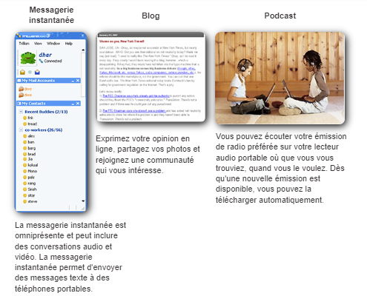

Slide 36
Les réseaux facilitent notre travail
Changer notre façon de travailler
Au début, les entreprises exploitaient les réseaux de données pour enregistrer et gérer en interne des informations financières, des renseignements sur les clients et des systèmes de paie des employés. Ces réseaux d'entreprise ont ensuite évolué pour permettre la transmission de nombreux types de service d'informations, parmi lesquels les e-mails, la vidéo, les messageries et la téléphonie.
Le recours aux réseaux en tant que moyen efficace et rentable de former les employés est de plus en plus accepté. Les opportunités de formation en ligne permettent de réduire des déplacements coûteux en termes de temps et d'argent tout en s'assurant que tous les employés sont correctement formés pour accomplir leurs tâches, et ce de façon sûre et productive.
Il existe de nombreux exemples de réussite illustrant la façon dont les réseaux sont utilisés de manière novatrice pour nous permettre d'être plus productifs sur notre lieu de travail.

Slide 37
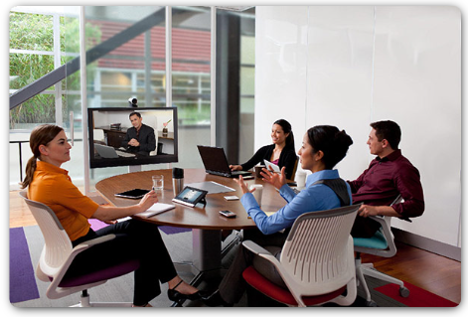

Slide 38
Les réseaux facilitent le divertissement
Changer notre façon de nous divertir
L'utilisation généralisée d'Internet par l'industrie du loisir et des voyages nous offre le moyen de profiter de nombreuses formes de distraction et de les partager, où que nous nous trouvions.
Des présentations interactives nous permettent aujourd'hui d'explorer des lieux dont nous devions nous contenter de rêver autrefois, ou de découvrir des destinations de voyage avant de nous y rendre.
Les voyageurs peuvent publier les détails et les photos de leurs aventures en ligne pour qu'ils soient accessibles par tous.

Slide 39
Les réseaux facilitent le divertissement
Internet sert également à d'autres formes de divertissement. Internet nous permet d'écouter des artistes, de voir des bandes-annonces ou même des films, de lire des livres et de télécharger des éléments à consulter ultérieurement hors connexion.
Des concerts et événements sportifs en direct sont disponibles au moment où ils se produisent, ou sont enregistrés pour être consultés à la demande.
Les réseaux permettent également de créer de nouvelles formes de divertissement comme les jeux en ligne. Les joueurs peuvent participer à tout type de compétitions en ligne imaginées par les concepteurs de jeux. Nous jouons avec nos amis ou affrontons des ennemis du monde entier aussi facilement que s'ils se trouvaient dans la même pièce que nous.

Slide 40
Les réseaux facilitent le divertissement
Même des activités réalisées hors connexion se trouvent améliorées par l'utilisation de services collaboratifs en réseau.
En effet, des communautés internationales regroupées autour de centres d'intérêt communs se sont rapidement développées.
Nous partageons expériences ou passe-temps communs avec des membres de communautés bien éloignées de notre quartier, ville ou région.
Les amateurs de sport échangent opinions et informations sur leurs équipes favorites. Les collectionneurs présentent les collections faisant leur fierté et reçoivent des avis d'experts.
Enfin, des sites de vente et de mise aux enchères en ligne nous offrent la possibilité d'acheter, de vendre ou d'échanger toutes sortes de marchandises.
Quel que soit le type de divertissement que nous apprécions dans notre réseau humain, il peut être amélioré par les réseaux.
Quels sont vos divertissements préférés sur Internet ?

Slide 41
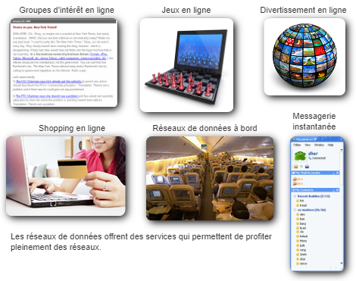

Slide 42
Travaux pratiques – Outils de collaboration réseau
Au cours de ce TP, vous aborderez les points suivants :
1re partie : Utiliser des outils de collaboration
2e partie : Partager des documents avec Google Drive
3e partie : Découvrir la conférence et les réunions Web
4e partie : Créer des pages Wiki

Slide 43
Réseaux de tailles diverses
Fourniture de ressources dans un réseau
Les réseaux peuvent être de différentes tailles. Il existe des réseaux élémentaires, constitués de deux ordinateurs, mais également des réseaux extrêmement complexes, capables de connecter des millions de périphériques.
Les réseaux les plus simples permettent de partager des ressources, telles que des imprimantes, des documents, des images et de la musique, entre quelques ordinateurs locaux.
Les réseaux de bureaux à domicile et les réseaux de petits bureaux sont souvent configurés par des personnes qui travaillent à domicile ou à partir d'un bureau distant et qui doivent se connecter à un réseau d'entreprise ou à d'autres ressources centralisées. En outre, de nombreux entrepreneurs indépendants utilisent des réseaux domestiques ou des réseaux de petits bureaux pour faire la promotion et vendre leurs produits, commander des fournitures et communiquer avec les clients. Les communications transmises via un réseau sont généralement plus efficaces et plus économiques que les formes de communication classiques telles que le courrier postal ou les appels téléphoniques interurbains ou internationaux.

Slide 44
Réseaux de tailles diverses
Fourniture de ressources dans un réseau
Dans les grandes entreprises, des réseaux de très grande envergure peuvent être utilisés pour permettre la consolidation, le stockage, ainsi que l'accès aux données sur des serveurs réseau. Les réseaux permettent également des communications rapides, par exemple grâce aux e-mails, à la messagerie instantanée et à la collaboration entre les employés. Parallèlement aux avantages internes, de nombreuses entreprises utilisent leurs réseaux pour proposer des produits et services aux clients par le biais d'Internet.
Internet est le plus grand réseau existant. En réalité, le terme « Internet » signifie « réseau de réseaux ». Internet est littéralement un ensemble de réseaux privés et publics interconnectés, tels que ceux décrits ci-dessus. Les entreprises, les réseaux de petits bureaux et même les réseaux domestiques fournissent généralement une connexion partagée à Internet.
La rapidité avec laquelle Internet s'est intégré à notre quotidien est tout simplement stupéfiante.

Slide 45
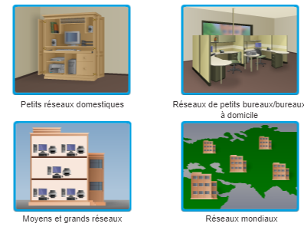

Slide 46
Clients et serveurs
Tous les ordinateurs connectés à un réseau et qui participent directement aux communications réseau sont des hôtes ou des périphériques finaux. Les hôtes peuvent envoyer et recevoir des messages sur le réseau. Dans les réseaux actuels, les périphériques finaux peuvent jouer le rôle de client, de serveur, ou les deux. Les logiciels installés sur l'ordinateur déterminent le rôle qu'il tient au sein du réseau.
Les serveurs sont des hôtes équipés des logiciels leur permettant de fournir des informations, comme des messages électroniques ou des pages Web, à d'autres hôtes sur le réseau. Chaque service nécessite un logiciel serveur distinct. Par exemple, un hôte nécessite un logiciel de serveur Web pour pouvoir offrir des services Web au réseau.
Les clients sont des ordinateurs hôtes équipés d'un logiciel qui leur permet de demander des informations auprès du serveur et de les afficher. Un navigateur Web, tel qu'Internet Explorer, est un exemple de logiciel client.

Slide 47
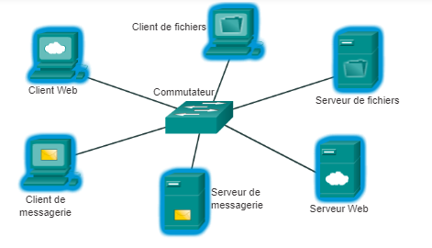
CLIENT/SERVEUR

Slide 48
Clients et serveurs
Un ordinateur équipé d'un logiciel serveur peut fournir des services à un ou plusieurs clients en même temps.
De plus, un seul ordinateur peut exécuter différents types de logiciel serveur. Chez les particuliers et dans les petites entreprises, il peut arriver, par nécessité, qu'un ordinateur fasse office à la fois de serveur de fichiers, de serveur Web et de serveur de messagerie.
Un seul ordinateur peut également exécuter différents types de logiciel client. Un logiciel client doit être installé pour chaque type de service requis. Un hôte équipé de plusieurs clients peut se connecter à plusieurs serveurs en même temps. Par exemple, un utilisateur peut consulter sa messagerie électronique et une page Web en même temps qu'il utilise la messagerie instantanée et écoute la radio sur Internet.

Slide 49
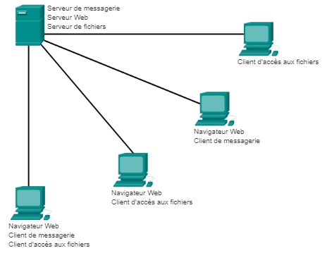
Clients et serveurs

Slide 50
Peer to peer
Le logiciel client et le logiciel serveur sont généralement exécutés sur des ordinateurs distincts, mais un seul ordinateur peut tenir simultanément ces deux rôles. Dans le cas des réseaux de particuliers et de petites entreprises, il arrive souvent que les ordinateurs fassent à la fois office de serveur et de client sur le réseau. Ce type de réseau est appelé réseau Peer to peer.
Le réseau peer-to-peer le plus simple est constitué de deux ordinateurs connectés directement à l'aide d'une connexion câblée ou sans fil.
Il est également possible d'interconnecter plusieurs PC pour créer un réseau peer-to-peer plus important, mais cela nécessite un périphérique réseau, tel qu'un concentrateur.
L'inconvénient majeur d'un environnement peer-to-peer réside dans le fait que les performances d'un hôte peuvent être amoindries s'il fait office à la fois de client et de serveur.
Dans les grandes entreprises, pour faire face aux importants volumes de trafic réseau, il arrive souvent que des serveurs soient dédiés à la prise en charge des nombreuses demandes de service.

Slide 51
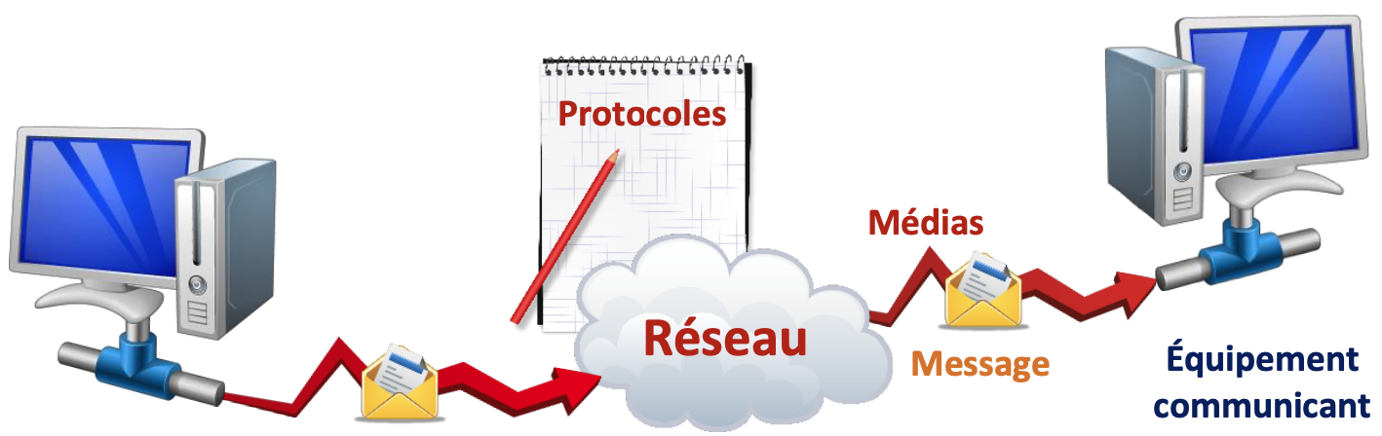
Les éléments d'un réseau de données
Un réseau de données est constitué d'un ensemble d'éléments indispensables :
  des équipements communicants (ordinateur, serveur…) constituants les nœuds du réseau ;
  des supports physiques de transmission ("médias", constitués de fils électriques, de fibre optiques ou de transmetteurs radio) ;
  des messages (données échangées) ;
  des protocoles standards qui fixent les règles de transmission (TCP/IP et HTTP, FTP, PPP…).

Slide 52
Composants du réseau
LAN, WAN et Internet
Composants d'un réseau
Le chemin emprunté par un message depuis une source jusqu'à une destination peut être aussi simple que la connexion entre deux ordinateurs via un seul câble ou aussi complexe qu'un réseau parcourant le globe terrestre. L'infrastructure réseau constitue la plateforme qui prend en charge le réseau. Elle fournit le canal stable et fiable à travers lequel nos communications peuvent s'établir.
L'infrastructure réseau comprend trois catégories de composant réseau :
  Les périphériques
  Multimédia
  Les services
Les périphériques et les supports sont les éléments physiques, ou le matériel, du réseau. Le matériel correspond souvent aux composants visibles de la plateforme réseau, par exemple un ordinateur portable, un ordinateur de bureau, un commutateur, un routeur, un point d'accès sans fil ou le câblage qui sert à relier les périphériques. Parfois, certains composants ne sont pas visibles. Dans le cas d'un support sans fil, les messages sont transmis à travers l'air, à l'aide d'une fréquence radio ou d'ondes infrarouges invisibles.
Les composants réseau sont utilisés pour fournir des services et des processus. Les services et les processus sont les programmes de communication, appelés logiciels, qui sont exécutés sur les périphériques réseau. Un service réseau fournit des informations en réponse à une demande. Les services incluent de nombreuses applications réseau courantes utilisées quotidiennement, comme les services d'hébergement de messagerie et les services d'hébergement Web. Les processus fournissent les fonctionnalités qui dirigent et déplacent les messages à travers le réseau. Les processus nous semblent moins évidents, mais ils sont essentiels au fonctionnement des réseaux.

Slide 53
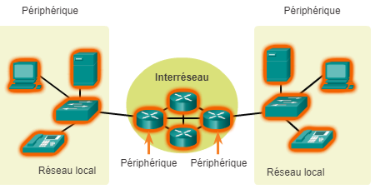

Slide 54
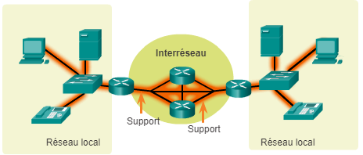

Slide 55
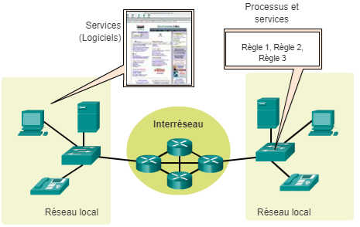

Slide 56
Périphériques finaux
Les périphériques réseau auxquels les gens sont le plus habitués sont appelés périphériques finaux, ou hôtes. Ces périphériques forment l'interface entre les utilisateurs et le réseau de communication sous-jacent.
Voici quelques exemples de périphériques finaux :
Ordinateurs (stations de travail, ordinateurs portables, serveurs de fichiers, serveurs Web)
Imprimantes réseau
Téléphones VoIP
Terminal TelePresence
Caméras de surveillance
Appareils mobiles (tels que les smartphones, tablettes, PDA, les lecteurs de cartes bancaires et les scanners de codes-barres sans fil)
Un périphérique hôte est la source ou la destination d'un message transmis sur le réseau, comme illustré dans l'animation. Pour qu'il soit possible de faire une distinction entre les hôtes, chaque hôte situé sur un réseau est identifié par une adresse. Lorsqu'un hôte démarre une communication, il utilise l'adresse de l'hôte de destination pour indiquer où le message doit être envoyé.

Slide 57
Périphériques réseau intermédiaires
Les périphériques intermédiaires relient des périphériques finaux. Ils offrent une connectivité et opèrent en arrière-plan pour s'assurer que les données sont transmises sur le réseau, comme illustré dans l'animation. Les périphériques intermédiaires connectent les hôtes individuels au réseau et peuvent connecter plusieurs réseaux individuels afin de former un interréseau.
Parmi ces périphériques réseau intermédiaires, citons :
Accès au réseau (commutateurs et points d'accès sans fil)
Périphériques interréseau (routeurs)
Sécurité (pare-feu)

Slide 58
Périphériques réseau intermédiaires
La gestion des données lors de leur passage à travers le réseau constitue également l'un des rôles des périphériques intermédiaires. Ces périphériques utilisent l'adresse d'hôte de destination, avec les informations concernant les interconnexions réseau, de manière à déterminer le chemin que doivent emprunter les messages à travers le réseau.
Les processus qui s'exécutent sur les périphériques du réseau intermédiaire remplissent les fonctions suivantes :
régénérer et retransmettre des signaux de données ;
gérer des informations indiquant les chemins qui existent à travers le réseau et l'interréseau ;
indiquer aux autres périphériques les erreurs et les échecs de communication ;
diriger des données vers d'autres chemins en cas d'échec de liaison ;
classer et diriger les messages en fonction des priorités de qualité de service ;
autoriser ou refuser le flux de données, selon des paramètres de sécurité.

Slide 59
Supports réseau
La communication à travers un réseau s'effectue sur un support. Ce support fournit le canal via lequel le message se déplace de la source à la destination.
Les réseaux modernes utilisent principalement trois types de supports pour interconnecter des périphériques et fournir le chemin par lequel des données peuvent être transmises. Comme l'illustre la figure, ces supports sont les suivants :
Fils métalliques dans des câbles
Fibres de verre ou optiques de plastique (câbles en fibre optique)
Transmission sans fil

Slide 60
Supports réseau
Le codage du signal qui doit se produire afin de transmettre le message diffère selon le type de support. Sur des fils métalliques, les données sont codées en impulsions électriques qui correspondent à des modèles spécifiques.
Les transmissions par fibre optique s'effectuent via des impulsions de lumière, dans des plages de lumière infrarouges ou visibles. Dans les transmissions sans fil, des modèles d'ondes électromagnétiques illustrent les différentes valeurs de bit.

Slide 61
Supports réseau
Les différents types de supports réseau possèdent divers avantages et fonctionnalités. Tous les supports réseau ne possèdent pas les mêmes caractéristiques et ne conviennent pas pour les mêmes objectifs. Les critères de choix d'un support réseau sont :
la distance sur laquelle les supports peuvent transporter correctement un signal ;
l'environnement dans lequel les supports doivent être installés ;
la quantité de données et le débit de la transmission ;
Le coût des supports et de l'installation

Slide 62
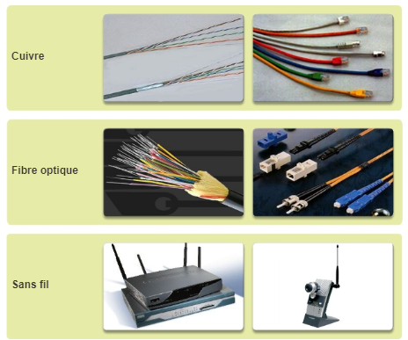

Slide 63
Représentations du réseau
Lors de la transmission d'informations complexes, par exemple l'affichage de tous les équipements et supports dans un interréseau important, il est utile d'utiliser des représentations visuelles.
Un schéma constitue un moyen facile de comprendre comment les périphériques d'un grand réseau sont connectés. Un tel schéma utilise des symboles pour représenter les périphériques et les connexions qui composent un réseau. Ce type de schéma de réseau est appelé un diagramme de topologie.
Comme tout autre langage, le langage propre au réseau comprend un ensemble commun de symboles pour représenter les différents périphériques finaux, périphériques réseau et supports (voir la figure). La capacité à reconnaître les représentations logiques des composants réseau physiques est essentielle pour être en mesure de visualiser l'organisation et le fonctionnement d'un réseau.
Tout au long de ce cours et des travaux pratiques, vous apprendrez le fonctionnement de ces périphériques et la réalisation de tâches de configuration de base sur ces périphériques.

Slide 64
Représentations du réseau
En plus de ces représentations, une terminologie spécialisée est utilisée pour étudier la manière dont ces périphériques et supports se connectent entre eux. Les termes importants dont il faut se souvenir sont les suivants :
Carte réseau – une carte réseau, ou adaptateur de réseau local, fournit la connexion physique au réseau à partir de l'ordinateur ou d'un autre périphérique hôte. Les supports qui relient l'ordinateur au périphérique réseau se branchent directement à la carte réseau.
Port physique – connecteur ou prise sur un périphérique réseau par lequel/laquelle le support est connecté à un hôte ou à un autre périphérique réseau.
Interface – ports spécifiques d'un périphérique interréseau qui se connectent à des réseaux individuels. Puisque les routeurs sont utilisés pour interconnecter des réseaux, les ports sur un routeur sont appelés interfaces réseau.

Slide 65
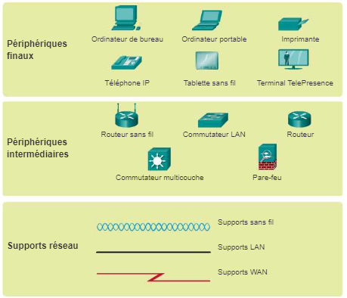

Slide 66
Description des éléments constitutifs d'un réseau
Le concentrateur (hub) et le commutateur (switch) sont des appareils qui permettent de connecter plusieurs équipements communicants au même support de communication.
Les interfaces sur lesquelles sont branchés les équipements communicant sont appelées "ports" (elles sont matérialisées par des connecteurs RJ45 femelles sur les appareils). Le nombre de ports disponibles et le débit de chaque port caractérisent ces appareils.

Slide 67

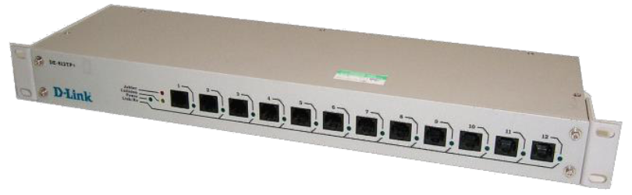
Répétiteur (hub)
➢ Le hub est l'appareil le moins complexe suffisant à la création
d'un réseau local à plus de deux équipements communicant. Il
permet de répéter le flux de données d'un équipement
communicant vers tous les autres ports, sans qu'aucune analyse
des messages transmis ne soit réalisée. Il n'est ni plus ni moins
qu'une 'multiprise RJ45' qui amplifie le signal réseau (régénère les signaux). Dès qu’il reçoit une information, il
l’envoie à toutes les machines qui y sont connectées.

Slide 68
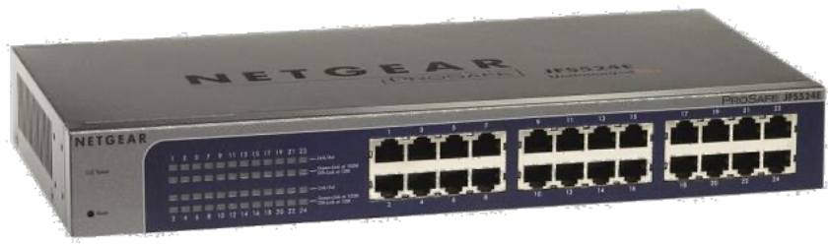

Commutateur (switch)
➢ Un switch analyse les messages et filtre les flux de données afin de les aiguiller uniquement sur les ports adéquats (on parle de commutation ou de réseaux commutés).
En minimisant les envois inutiles, il permet une meilleure utilisation du support de transmission.
Il a supplanté la quasi-totalité des hubs (pratiquement plus commercialisés).
Les hubs et les switchs ne gèrent que les transferts entre équipements d'un même sous-réseau (dans la même classe d'adresse IP).

Slide 69
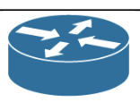
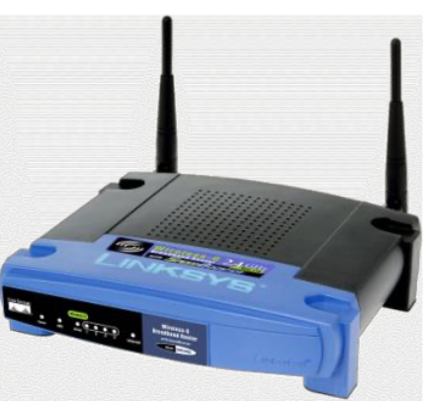
Passerelle (gateway) et routeur (router)
➢ Une passerelle est une adresse IP destinée à relier plusieurs réseaux incompatibles (de technologie différente), en assurant le routage des informations à travers l’ensemble des réseaux interconnectés.
Un routeur analyse les messages transmis pour récupérer les adresses IP de destination et de départ (mise à jour de tables de routage). Il permet de transférer les données entre des réseaux de classes d'adresses différentes. Ils combinent généralement les fonctions d'une passerelle, d'un switch, d'un pare-feu (surveillance et filtrage des contenus échangés) et d'un serveur DHCP (affectation automatique d'adresses aux équipements). Le routeur possède au moins deux interfaces réseau et contient un logiciel très évolué, administrable à distance.

Slide 70
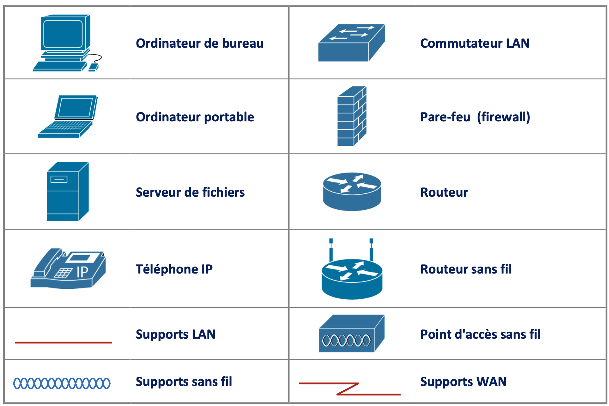
Symboles courants des éléments constituants les réseaux de données

Slide 71
Schémas de topologie
Les diagrammes de topologie sont obligatoires pour toute personne qui travaille sur un réseau. Ils fournissent une représentation visuelle des connexions réseau.
Il existe deux types de diagrammes de topologie :
Diagrammes de topologie physique – indiquent l'emplacement physique des périphériques intermédiaires, des ports configurés et des câbles.
Diagrammes de topologie logique – illustrent les périphériques, les ports, et le schéma d'adressage IP.

Slide 72
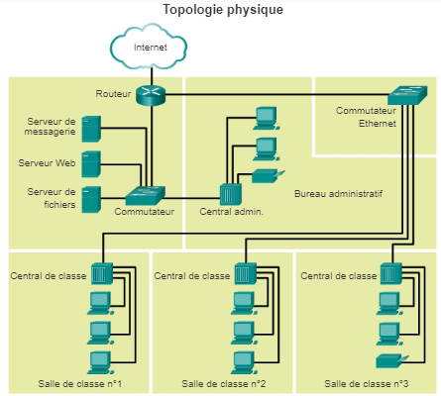

Slide 73
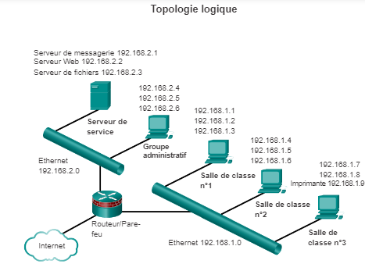

Slide 74
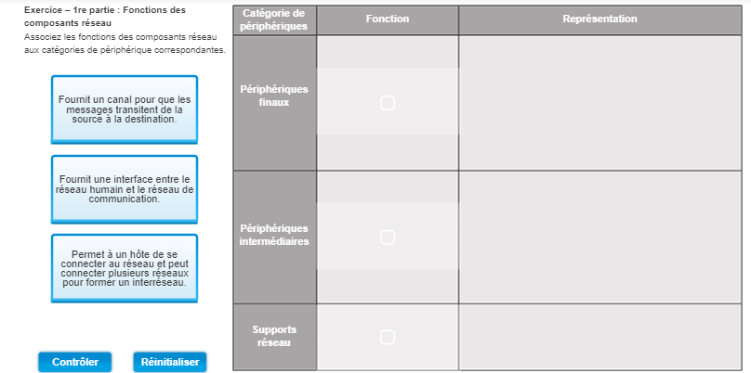
Représentations et fonctions des composants du réseau

Slide 75
Types de réseau
LAN et WAN
Les infrastructures réseau peuvent considérablement varier selon :
la taille de la zone couverte ;
le nombre d'utilisateurs connectés ;
le nombre et les types de service disponibles.
La figure illustre les deux types les plus courants d'infrastructure réseau :
Réseau local (LAN) - infrastructure réseau permettant d'accéder aux périphériques finaux et aux utilisateurs sur une zone peu étendue.
Réseau étendu (WAN) - infrastructure réseau permettant d'accéder à d'autres réseaux sur une vaste zone.
Autres types de réseau :
Réseau métropolitain (MAN) - infrastructure réseau qui couvre une zone plus vaste qu'un LAN, mais moins étendue qu'un WAN (par exemple, une ville). Les MAN sont généralement gérés par une seule entité, comme une grande entreprise.
LAN sans fil (WLAN) - infrastructure similaire à un réseau local, mais sans fil. Elle relie des utilisateurs et des terminaux situés dans une zone peu étendue.
Réseau de stockage SAN - infrastructure réseau conçue pour prendre en charge des serveurs de fichiers et pour fournir des fonctionnalités de stockage, de récupération et de réplication de données. Cette infrastructure comprend des serveurs haut de gamme, plusieurs baies de disques (appelées blocs) et utilise la technologie d'interconnexion Fibre Channel.

Slide 76
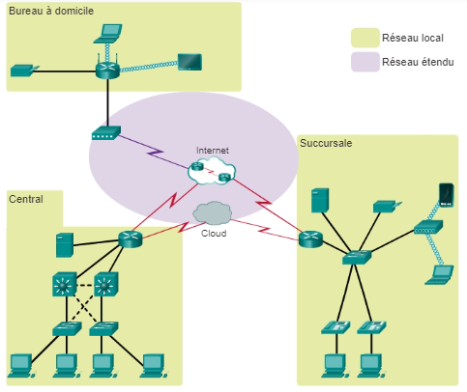

Slide 77
Réseaux locaux
LAN, WAN et Internet
LAN et WAN
Un réseau local (LAN) est une infrastructure réseau qui couvre une zone peu étendue. Les fonctionnalités spécifiques offertes par les LAN sont les suivantes :
Les LAN relient des périphériques finaux dans une zone limitée telle qu'une maison, une école, un bureau ou un campus.
En règle générale, un réseau local est administré par une seule entreprise ou une seule personne. Le contrôle administratif qui gère les stratégies de sécurité et de contrôle d'accès s'applique au niveau du réseau.
Le réseau local fournit une bande passante très élevée aux périphériques finaux et aux périphériques intermédiaires internes.

Slide 78
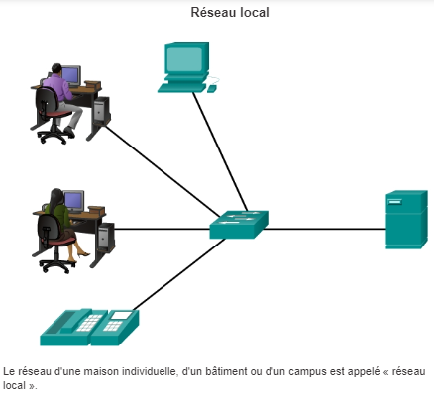

Slide 79
Réseaux étendus
LAN, WAN et Internet
LAN et WAN
Un réseau étendu (WAN) est une infrastructure réseau qui couvre une zone étendue. Les réseaux étendus sont généralement gérés par des fournisseurs de services ou des fournisseurs d'accès Internet (FAI).
Les fonctionnalités spécifiques offertes par les WAN sont les suivantes :
Les WAN relient des LAN sur des zones étendues comme plusieurs villes, des États, des provinces, des pays ou des continents.
Les WAN sont habituellement gérés par plusieurs fournisseurs de services.
Les réseaux WAN fournissent généralement des liaisons à plus bas débit entre les réseaux locaux.

Slide 80
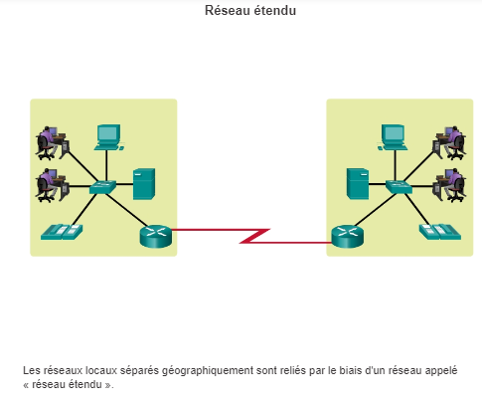

Slide 81
Internet
LAN, WAN et Internet
Internet
Bien qu'il existe des avantages à utiliser un réseau LAN ou WAN, la plupart des utilisateurs doivent communiquer avec des ressources situées sur un autre réseau, en dehors du réseau local du domicile, du campus ou de l'entreprise. Cela est effectué via Internet.
Comme l'illustre la figure, Internet est un ensemble mondial de réseaux interconnectés (interréseaux ou « Internet ») qui coopèrent pour échanger des informations en utilisant des normes courantes. Les fils téléphoniques, fibres optiques, transmissions sans fil et liaisons satellites permettent aux utilisateurs d'Internet d'échanger des informations sous diverses formes.

Slide 82
Internet
LAN, WAN et Internet
Internet
Internet est un ensemble de réseaux dont personne n'est propriétaire.
Garantir une communication efficace sur cette infrastructure diverse implique l'application de technologies et de normes cohérentes et communément reconnues, ainsi que la coopération entre de nombreux organismes gouvernementaux.
Certains organismes ont été créés pour gérer la structure et la normalisation des protocoles et des processus Internet.
Ces organismes incluent l'Internet Engineering Task Force (IETF), l'Internet Corporation for Assigned Names and Numbers (ICANN) et l'Internet Architecture Board (IAB), entre autres.

Slide 83
Internet
LAN, WAN et Internet
Internet
Bien qu'il existe des avantages à utiliser un réseau LAN ou WAN, la plupart des utilisateurs doivent communiquer avec des ressources situées sur un autre réseau, en dehors du réseau local du domicile, du campus ou de l'entreprise. Cela est effectué via Internet.
Comme l'illustre la figure, Internet est un ensemble mondial de réseaux interconnectés (interréseaux ou « Internet ») qui coopèrent pour échanger des informations en utilisant des normes courantes. Les fils téléphoniques, fibres optiques, transmissions sans fil et liaisons satellites permettent aux utilisateurs d'Internet d'échanger des informations sous diverses formes.
.

Slide 84
Internet
LAN, WAN et Internet
Internet
Internet est un ensemble de réseaux dont personne n'est propriétaire. Garantir une communication efficace sur cette infrastructure diverse implique l'application de technologies et de normes cohérentes et communément reconnues, ainsi que la coopération entre de nombreux organismes gouvernementaux.
Certains organismes ont été créés pour gérer la structure et la normalisation des protocoles et des processus Internet. Ces organismes incluent l'Internet Engineering Task Force (IETF), l'Internet Corporation for Assigned Names and Numbers (ICANN) et l'Internet Architecture Board (IAB), entre autres.

Slide 85
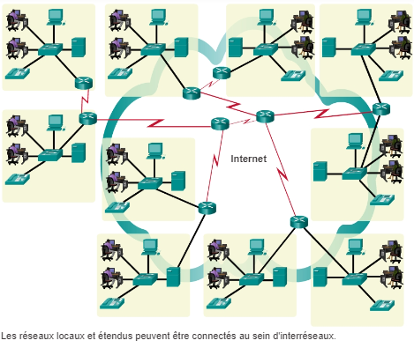

Slide 86
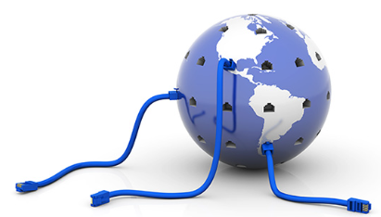
Technologies d'accès internet
LAN, WAN et Internet
Connexion à Internet
Il existe plusieurs manières de connecter des utilisateurs et des entreprises à Internet.
Les utilisateurs à domicile, les télétravailleurs (travailleurs à domicile) et les PME ont généralement besoin d'un fournisseur d'accès Internet (FAI) pour se connecter à Internet. Les options de connexion varient considérablement d'un FAI et d'une région à l'autre. Cependant, les options les plus utilisées sont le câble haut débit, la DSL haut débit, les WAN sans fil et les services mobiles.
Les entreprises ont généralement besoin d'un accès aux autres sites professionnels et à Internet. Des connexions rapides sont requises pour prendre en charge les services d'entreprise, notamment les téléphones IP, la vidéoconférence, ainsi que les data centers.
Les connexions professionnelles sont généralement fournies par des fournisseurs de services. Les services professionnels les plus courants sont la DSL, les lignes louées et les solutions Metro Ethernet.

Slide 87
Connexion des utilisateurs distants à Internet
LAN, WAN et Internet
Connexion à Internet
La figure ci-dessous illustre les options de connexion courantes pour les utilisateurs de petits bureaux et de bureaux à domicile :
Câble – généralement proposé par les fournisseurs de services de télévision par câble, le signal de données Internet est transmis grâce au câble coaxial utilisé pour la télévision par câble. Il offre une connexion permanente à Internet haut débit. Un modem câble spécial sépare le signal Internet des autres signaux transmis sur le câble et fournit une connexion Ethernet à un ordinateur hôte ou à un LAN.
DSL – offre une connexion permanente à Internet haut débit.
La ligne DSL utilise un modem spécifique haut débit, qui sépare le signal DSL du signal téléphonique et fournit une connexion Ethernet à un ordinateur hôte ou à un LAN. La DSL fonctionne sur une ligne téléphonique divisée en trois canaux.
Un canal est utilisé pour les appels téléphoniques. Ce canal permet à une personne de recevoir des appels sans se déconnecter d'Internet. Un deuxième canal de téléchargement, plus rapide, est utilisé pour recevoir des informations depuis Internet. Le troisième canal est utilisé pour envoyer des informations. Ce canal est généralement légèrement moins performant que le canal de téléchargement. La qualité et la vitesse de la connexion DSL dépendent essentiellement de la qualité de la ligne téléphonique et de la distance du central de la compagnie de téléphone.
Plus vous êtes éloigné du central, plus la connexion est lente.

Slide 88
Connexion des utilisateurs distants à Internet
LAN, WAN et Internet
Connexion à Internet
Cellulaire
  l'accès Internet cellulaire utilise un réseau de téléphonie mobile. Partout où vous captez un signal cellulaire, vous pouvez accéder à Internet.
  Les performances sont cependant limitées par les fonctionnalités du téléphone et de la station de base à laquelle l'appareil est connecté. La disponibilité de l'accès Internet cellulaire constitue un réel avantage dans les régions qui n'ont aucune autre possibilité d'accéder à Internet ou pour les utilisateurs constamment en déplacement.
Satellite
  le service par satellite est l'option idéale pour les maisons ou les bureaux qui n'ont pas accès à la DSL ou au câble. Les paraboles nécessitent une visibilité directe sur le satellite et peuvent ne pas fonctionner convenablement dans des zones boisées ou des emplacements entourés d'éléments faisant obstacle aux transmissions. Les débits dépendent du contrat choisi, mais sont en général élevés.
  Les frais liés au matériel et à l'installation peuvent être élevés (même si les fournisseurs peuvent proposer des promotions), et un forfait mensuel est ensuite mis en place. La disponibilité de l'accès Internet par satellite constitue un réel avantage dans les régions qui n'ont aucune autre possibilité d'accéder à Internet.

Slide 89
Connexion des utilisateurs distants à Internet
LAN, WAN et Internet
Connexion à Internet
Ligne commutée
  option peu onéreuse nécessitant une ligne téléphonique et un modem. Pour se connecter au FAI, l'utilisateur appelle le numéro de téléphone d'accès du FAI.
  La faible bande passante des connexions par ligne commutée n'est généralement pas suffisante pour les transferts de données importants, mais cette solution reste utile pour accéder à Internet lors d'un déplacement. Il ne faut opter pour une connexion par ligne commutée que lorsque les autres options de connexion haut débit ne sont pas disponibles.
Les habitations et les petits bureaux sont de plus en plus connectés directement à Internet par le biais de la fibre optique. Cette infrastructure permet à un fournisseur d'accès Internet de fournir une bande passante très élevée et de prendre en charge plus de services tels qu'Internet, le téléphone et la télévision.
Le choix de la connexion dépend de l'emplacement géographique et de la disponibilité du fournisseur d'accès.
Quelles sont les différentes solutions de connexion à Internet ?

Slide 90
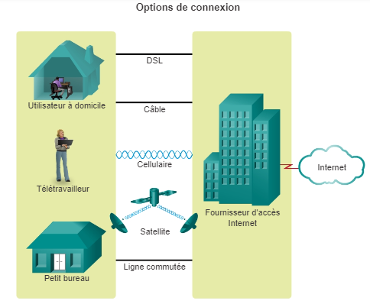

Slide 91
Connexion d'une entreprise à Internet
LAN, WAN et Internet / Connexion à Internet
Les options de connexion d'une entreprise sont différentes des options disponibles pour les réseaux à domicile. Les entreprises peuvent nécessiter une bande passante plus élevée, une bande passante spécialisée et des services gérés. Les options de connexion disponibles varient en fonction du nombre de fournisseurs d'accès situés à proximité.
La figure ci-contre illustre les options de connexion courantes pour les entreprises :
  Ligne louée spécialisée – connexion dédiée du fournisseur de services sur le site du client. Les lignes louées sont des circuits dédiés qui relient des bureaux distincts pour la transmission de données et/ou de communications vocales privées. Les circuits sont généralement loués sur une base mensuelle ou annuelle, ce qui rend cette solution onéreuse. En Amérique du Nord, les circuits de ligne louée incluent généralement le T1 (1,54 Mbit/s) et le T3 (44,7 Mbit/s), tandis que dans d'autres parties du monde, l'E1 (2 Mbit/s) et l'E3 (34 Mbit/s) sont proposés.
  Metro Ethernet – solution généralement fournie par un fournisseur au client par le biais d'une connexion dédiée par câble en cuivre ou par fibre, offrant un débit de 10 Mbit/s à 10 Gbit/s. L'Ethernet over Copper (EoC, Ethernet sur cuivre) est plus économique que le service Ethernet sur fibre optique dans de nombreux cas, est très largement disponible et vous permet d'atteindre des débits de 40 Mbit/s. Cependant, cette solution est limitée en termes de distance. Le service Ethernet sur fibre optique assure les connexions les plus rapides à un prix réduit par mégabit. Malheureusement, il reste encore beaucoup de zones où ce service n'est pas disponible.
  DSL – la DSL est disponible dans divers formats. La SDSL (ligne d'abonné numérique à débit symétrique) est largement utilisée. Cette solution est similaire à une ligne ADSL (ligne d'abonné numérique à débit asymétrique), mais présente les mêmes débits ascendant et descendant. L'ADSL est conçue pour fournir une bande passante dont les débits ascendant et descendant sont différents. Par exemple, un client utilisant un accès Internet peut obtenir des débits descendants allant de 1,5 à 9 Mbit/s et des débits ascendants allant de 16 à 640 kbit/s. Les transmissions ADSL fonctionnent à une distance maximale de 5 488 mètres sur un seul câble à paires torsadées en cuivre.
  Satellite – le service par satellite peut fournir une connexion lorsqu'aucune solution par câble n'est disponible. Les paraboles nécessitent une visibilité directe sur le satellite. Les frais liés au matériel et à l'installation peuvent être élevés, et un forfait mensuel est ensuite mis en place. Ces connexions ont tendance à être plus lentes et moins fiables que les connexions terrestres, ce qui les rend moins intéressantes que les autres solutions.
Le choix de la connexion dépend de l'emplacement géographique et de la disponibilité du fournisseur d'accès.

Slide 92
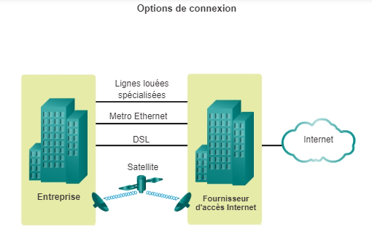

Slide 93
Packet Tracer : représentation du réseau
LAN, WAN et Internet
Connexion à Internet
Packet Tracer est un logiciel pratique, mobile et flexible, qui vous aidera dans le cadre de votre certification Cisco Certified Network Associate (CCNA).
Packet Tracer vous permet de tester le comportement d'un réseau, de concevoir des modèles de réseau et de mettre en pratique des hypothèses.
Dans cet exercice, vous découvrirez un réseau relativement complexe qui permet d'illustrer certaines fonctionnalités de Packet Tracer. Ainsi, vous apprendrez comment accéder à l'Aide et aux didacticiels. Vous découvrirez également comment utiliser les différents modes et espaces de travail. Enfin, vous découvrirez comment Packet Tracer peut servir d'outil de modélisation de représentations de réseau.

Slide 94
Réseau convergent
Réseau en tant que plateforme / Réseaux convergents
Les réseaux modernes sont en constante évolution pour répondre aux exigences des utilisateurs.
Si les premiers réseaux de données se limitaient à échanger des informations reposant sur des caractères entre des systèmes informatiques connectés, Les réseaux téléphonique, radio et de télévision traditionnels ont été gérés séparément des réseaux de données.
Auparavant, chacun de ces services nécessitait un réseau dédié, avec des canaux de communication différents et des technologies différentes pour transmettre un signal de communication particulier.
Chaque service avait son propre ensemble de règles et de normes, destiné à garantir les communications.
Imaginez une école construite il y a quarante ans. À cette époque, les classes étaient reliées au réseau de données, au réseau téléphonique et au réseau de télévision.
Ces réseaux distincts étaient disparates, ce qui signifie qu'ils ne pouvaient pas communiquer entre eux, comme illustré à la Figure ci-apres

Slide 95
Réseau convergent
Réseau en tant que plateforme / Réseaux convergents
Les progrès technologiques nous permettent aujourd'hui de regrouper ces différents types de réseau sur une plate-forme appelée « réseau convergent ».
Contrairement aux réseaux spécialisés, les réseaux convergents peuvent transmettre des sons, des flux vidéo, du texte et des images entre différents types d'appareil, par le biais d'un même canal de communication et d'une même structure réseau, comme illustré ci-dessous.
Des moyens de communication autrefois séparés et bien distincts convergent maintenant sur une plateforme commune.
Cette plateforme offre une large gamme de méthodes de communication aussi nouvelles que différentes qui permettent aux individus d'interagir directement, et presque instantanément.
Sur un réseau convergent, il existe encore beaucoup de points de contact et de périphériques spécialisés, comme des ordinateurs, des téléphones, des télévisions et des tablettes, mais il existe une infrastructure réseau commune. Cette infrastructure réseau utilise le même ensemble de règles, de contrats et de normes de mise en œuvre.

Slide 96
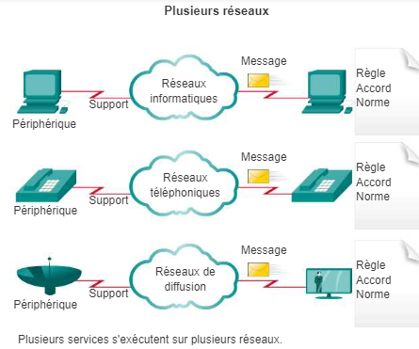

Slide 97
Résumé
Les réseaux et Internet ont modifié notre façon de communiquer, d'apprendre, de travailler et de nous divertir.
Les réseaux peuvent être de différentes tailles. Cela va des réseaux de base, constitués de deux ordinateurs, aux réseaux les plus complexes capables de connecter des millions de périphériques.
Internet est le plus grand réseau existant. En réalité, le terme « Internet » signifie « réseau de réseaux ». Internet fournit des services qui nous permettent de communiquer avec la famille, les amis et les collègues.
L'infrastructure réseau est la plate-forme qui prend en charge le réseau. Elle fournit le canal stable et fiable à travers lequel nos communications peuvent s'établir. Ce dernier est constitué de composants réseau tels que les périphériques finaux, les équipements intermédiaires et les supports de transmission.
Les réseaux doivent être fiables. Cela signifie que le réseau doit être tolérant aux pannes, évolutif, fournir la qualité de service attendue et assurer la sécurité des informations et des ressources. La sécurité du réseau est une partie intégrante des réseaux informatiques, qu'il s'agisse d'un simple environnement domestique avec une seule connexion à Internet ou d'une entreprise avec des milliers d'utilisateurs. Aucune solution unique ne peut protéger le réseau contre les diverses menaces existantes. Pour cette raison, la sécurité doit être implémentée en plusieurs couches, avec plusieurs solutions de sécurité.
L'infrastructure réseau peut varier considérablement en termes de taille, de nombre d'utilisateurs, et de nombre et types de services pris en charge. Elle doit se développer et s'adapter pour prendre en charge la façon dont le réseau est utilisé. La plate-forme de routage et de commutation est la base de toute infrastructure réseau.
Ce chapitre concerne le réseau en tant que plate-forme principale de prise en charge des communications. Le chapitre suivant vous présentera le système d'exploitation de Cisco, IOS (Internet Operating System), qui permet le routage et la commutation dans un environnement réseau Cisco.

